Slide 1

«Внутренняя политика Российской Федерации в 2000-2008 гг. Президентство В.В. Путина».

Slide 2

Выделить основные черты внутренней политики Российской Федерации в 2000-2008 гг., основные итоги президентства В.В. Путина.
Оценить социально-политические процессы и события 2000-2008 гг., основные тенденции социально-политического развития России.

Slide 3

Приход к власти.
Вторая чеченская кампания.
Основные реформы и проекты.
Общественное мнение.
Итоги президентства.

Slide 4

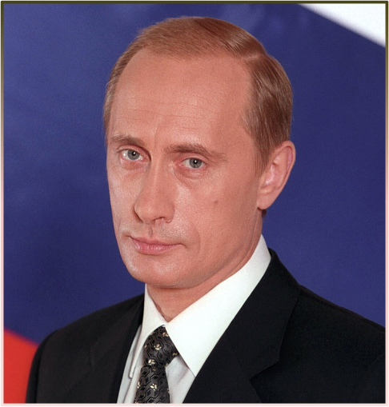

Slide 5

Приложения\Презентация1.ppt

Slide 6
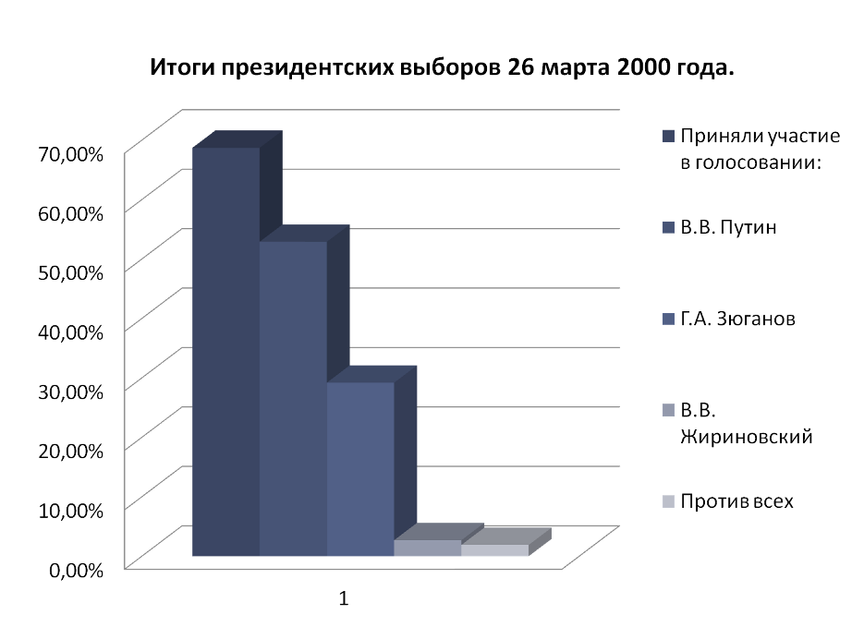

Slide 7

Приложения\Видео1.wmv

Slide 8


Slide 9

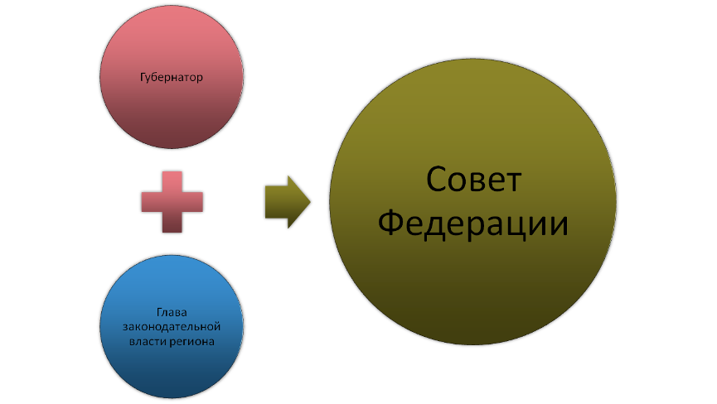

Slide 10

Совет Федерации
Представитель 1
Губернатор
Представитель 2
Законодательный орган субъекта РФ

Slide 11

Приложения\Видео2.avi

Slide 12

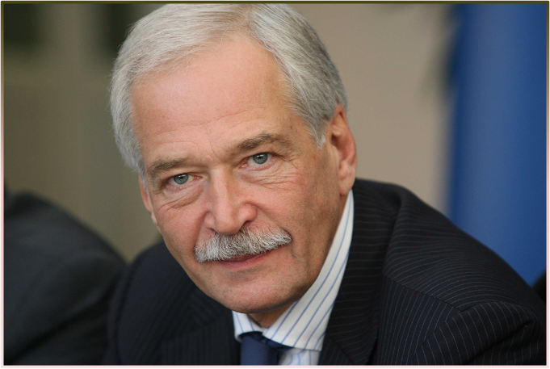

Slide 13

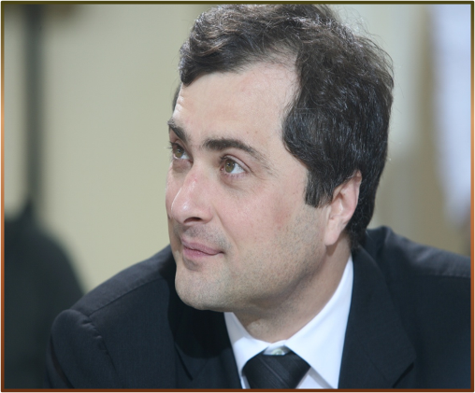
Владислав Сурков выдвигает концепцию суверенной демократии.

Slide 14


Slide 15

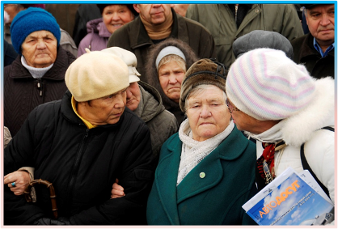

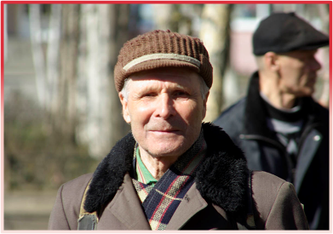

Slide 16

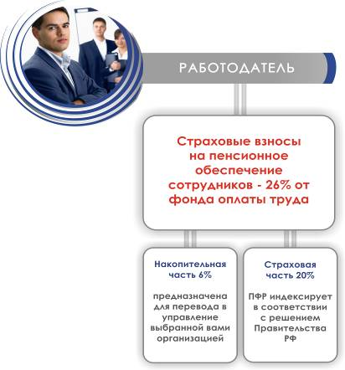
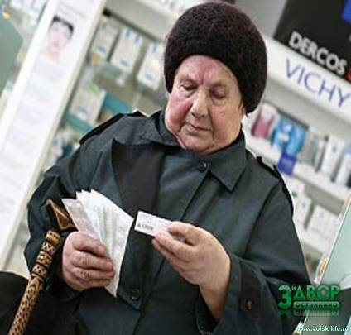
Отчисления Работодателя
Личные накопления пенсионера

Slide 17

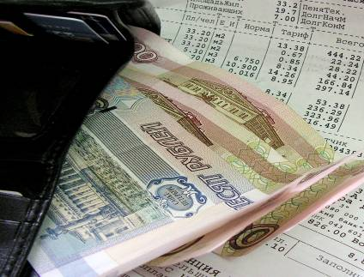


Slide 18







Slide 19



Slide 20

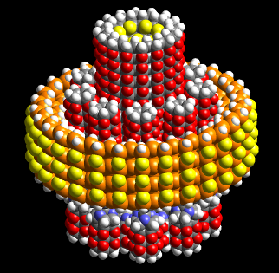



Slide 21

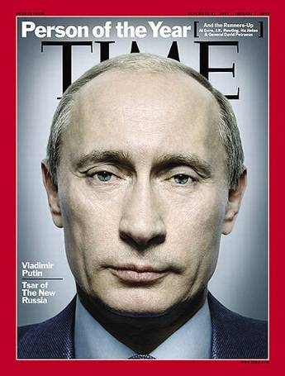
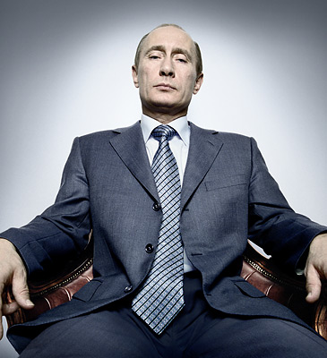

Slide 22


Slide 23


Slide 24


Slide 25


Slide 26


Slide 27

- Рост ВВП.
- Образование Стабилизационного фонда.
Увеличение поступлений иностранных инвестиций.
Закрытие внешнего долга.

Slide 28
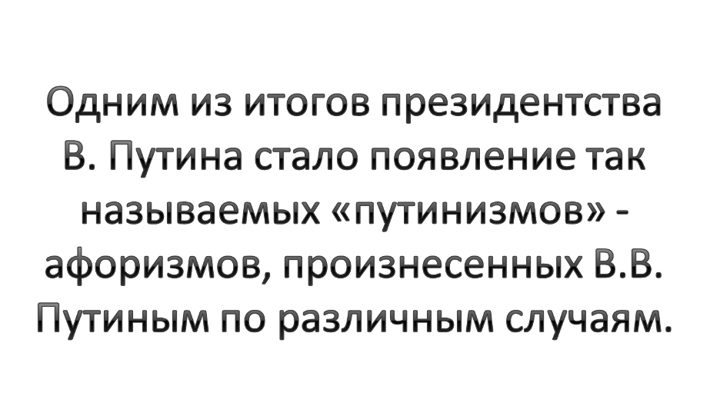

Slide 29
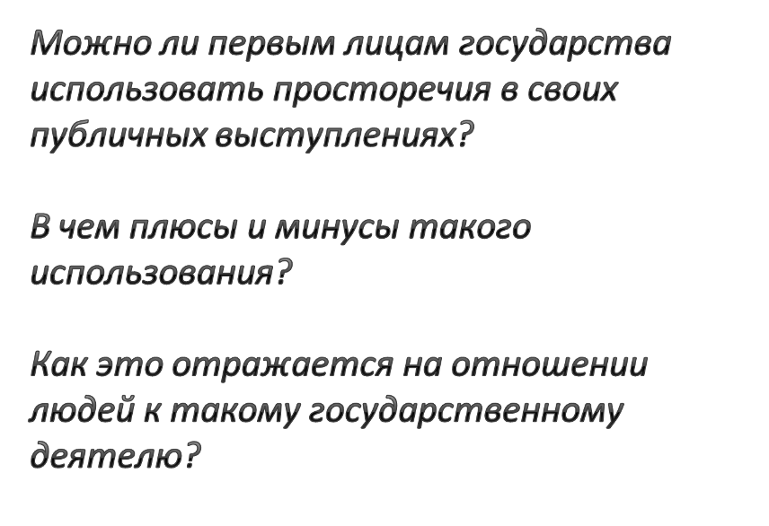

Slide 30
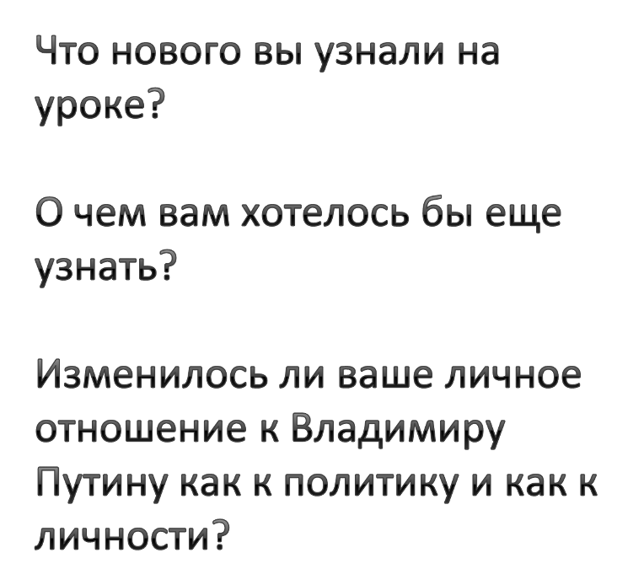

Slide 31
